Slide 1
Эти удивительные животные часть 2
Двининидзе Екатерина Владимировна
учитель О.Б.Ж.
ГОАУ школа-интернат №5 для детей-сирот и детей, оставшихся без попечения родителей.

Slide 2
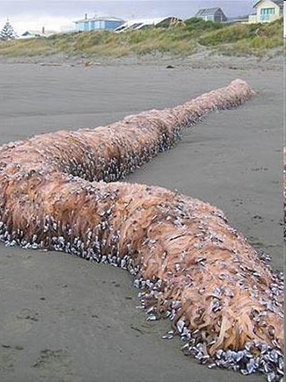
это не червяк а огромная куча малюсков и ракушек , у них так проходит брачный период и спаривание ..все в одной куче ..походу так и выбросило их на берег

Slide 3
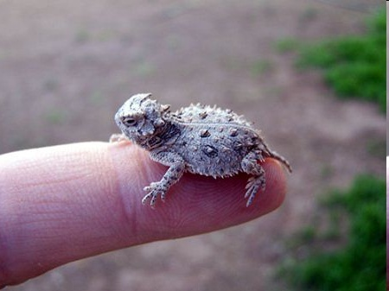
Жабовидные Ящерицы(Horned Lizard) Эти игуанообразные милахи обитают(к моей радости) на юго-западе США и севере Мексики. Голова и спина этих малюток утыкана рогообразные выростами, которые используются в целях самозащиты Размеры жабовидных ящериц от 8 до 25 мм

Slide 4
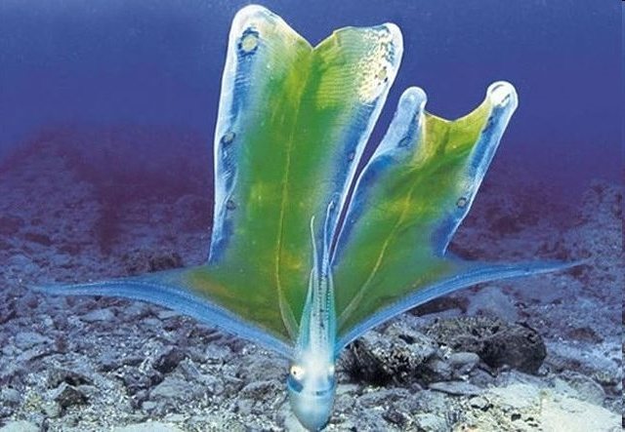
Самка фиолетового осьминога в 40 000 раз больше самца уже говорит о том, что это создание уникально. Самец в длину не достигает больше 3 сантиметров и ведет планктонический образ жизни, в то время как самка в длину достигает более 2 метров

Slide 5
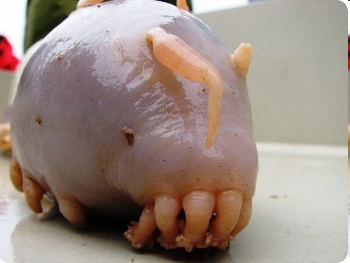
МОРСКОЙ ОГУРЕЦ. ГОЛОТУРИЯ (Holothuroidea). Класс беспозвоночных животных типа иглокожих. Виды, употребляемые в пищу, носят общее название «трепанг».

Slide 6
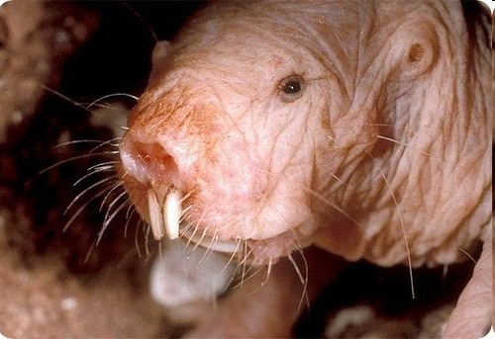
ГОЛЫЙ ЗЕМЛЕКОП. Небольшой роющий грызун семейства землекоповых. Отличается уникальным для млекопитающих социальным устройством, холоднокровностью, нечувствительностью к кислотам, нечувствительностью к боли, выносливостью к концентрациям CO2.

